Slide 1
«ПАТРИОТ СВОЕЙ СТРАНЫ»
(история ветерана Великой Отечественной войны)
БУ «Нижневартовский медицинский колледж»
преподаватель Минниахметова Э.Р.

Slide 2
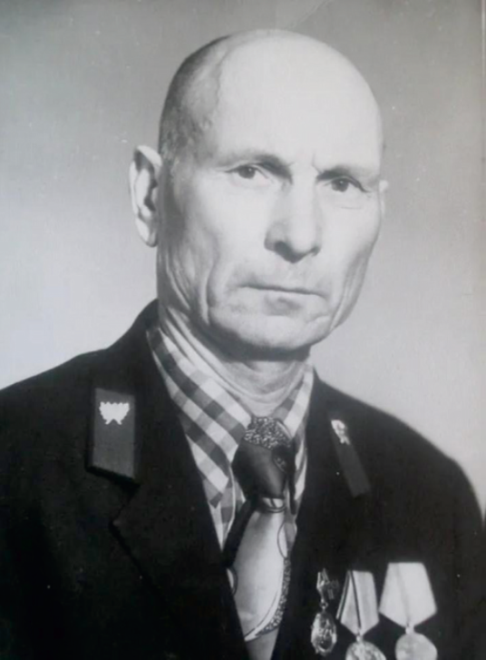
Кто такие патриоты? Это люди, которые любят свою родную землю, свое детство, свой дом, родных и близких, свою страну, это люди, которые готовы отдать свою жизнь ради Родины, которые несмотря ни на что не предадут свое прошлое, настоящее и будущее. Патриоты – это врачи, учителя, военные, каждый человек, который готов пожертвовать многим ради благополучия Родины и народа. Безусловно патриоты - это ветераны Великой Отечественной войны!
Патриот – Нигаматов Амирьян Нигаматович родился 22 февраля 1918 года в деревне Старый Акбуляк Байкибашевского района Башкирской АССР. На военную службу он был призван в августе 1941 года, место призыва: Пряжинский РВК, Карело-Финская ССР, Пряжинский р-н, воинское звание: красноармеец, воинская часть: 123 омспб 123 тбр.

Slide 3
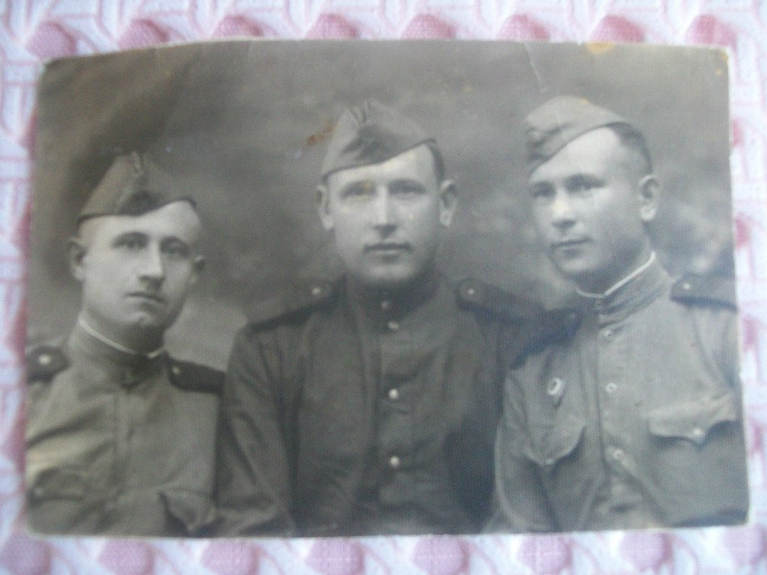
Нигаматов Амирьян прошел всю войну от начала до конца. Вспоминая его историю о Ленинградской блокаде нельзя не отметить часть рассказа, где говорилось, что людям приходилось кушать и лошадей, и собак, и кошек, и…, которая заканчивалась тяжелым вздохом и молчанием. Война сломала даже такого сильного человека, и он был госпитализирован в Свердловскую область с диагнозом плеврит легких, по выздоровлению его отправили домой, указав, что он не годен дальше воевать, но он по собственному желанию снова ушёл на фронт защищать Родину. Вот он герой! Вот он настоящий патриот!

Slide 4
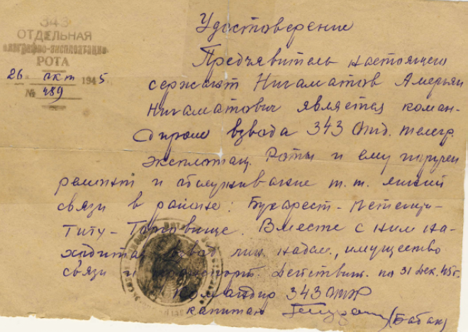
До 1944 г. был сержантом, а в 1945 г. стал командиром взвода 343 отдельной телеграфно - эксплуатационной роты. Участвовал в освобождении г. Белгород (войска Степного фронта), Констанца (Румыния), Харьков (Украина). Воевал в войсках 3-го Украинского фронта при прорыве немецкой обороны на западном берегу реки Днестр в районе Тирасполя. Участвовал в боях при форсировании реки Дунай.

Slide 5
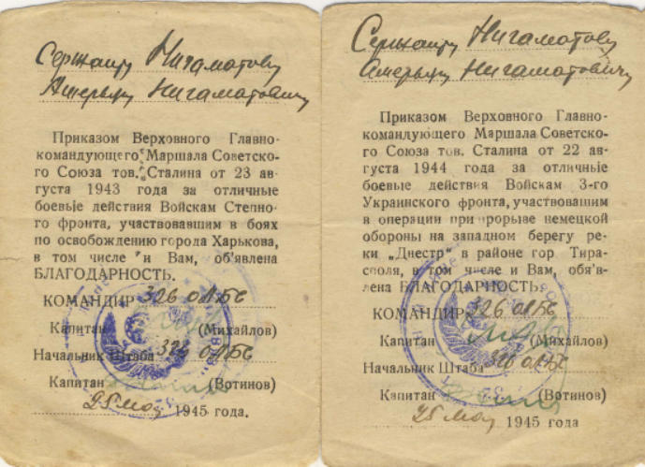
Приказом Верховного Главнокомандующего Маршала Советского Союза товарища Сталина за отличные боевые действия войскам 3-го Украинского фронта, участвовавшим в боях и прорыве обороны противника, в том числе и Нигаматову Амирьяну Нигаматовичу была объявлена благодарность.

Slide 6
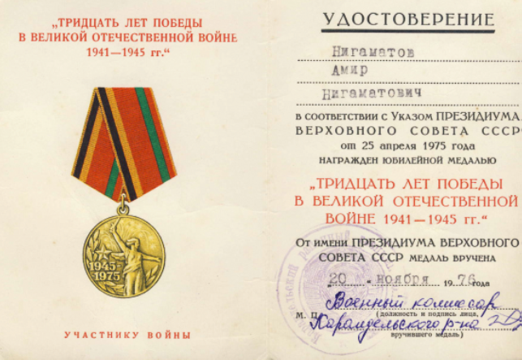
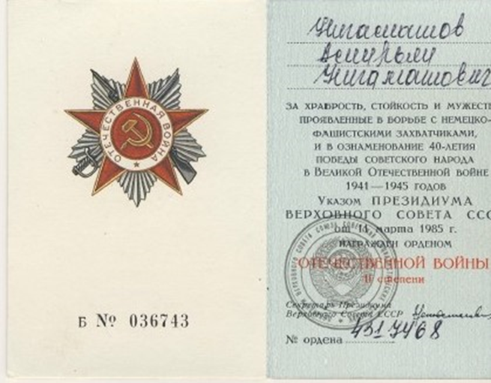
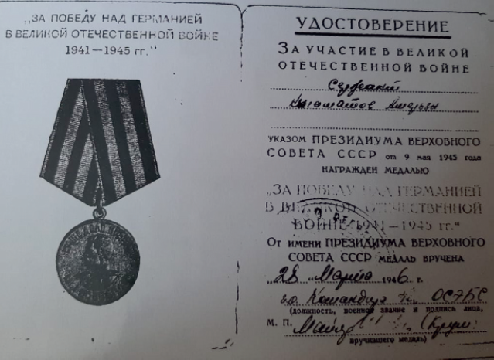
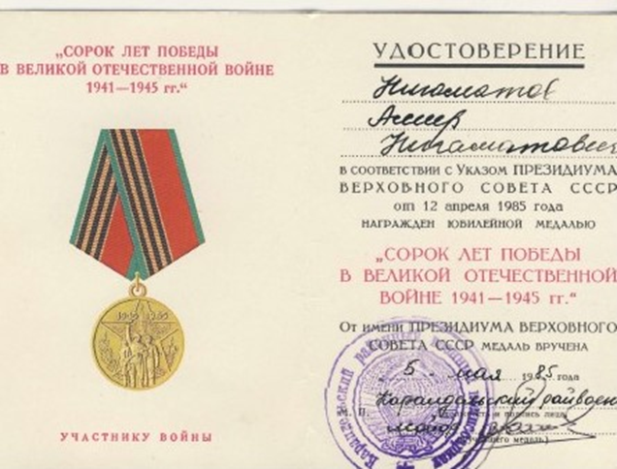
За храбрость, мужество, стойкость, верность народу и
Родине, за патриотизм Нигаматов Амирьян был награжден орденом Отечественной войны 2 степени и множественными медалями.

Slide 7
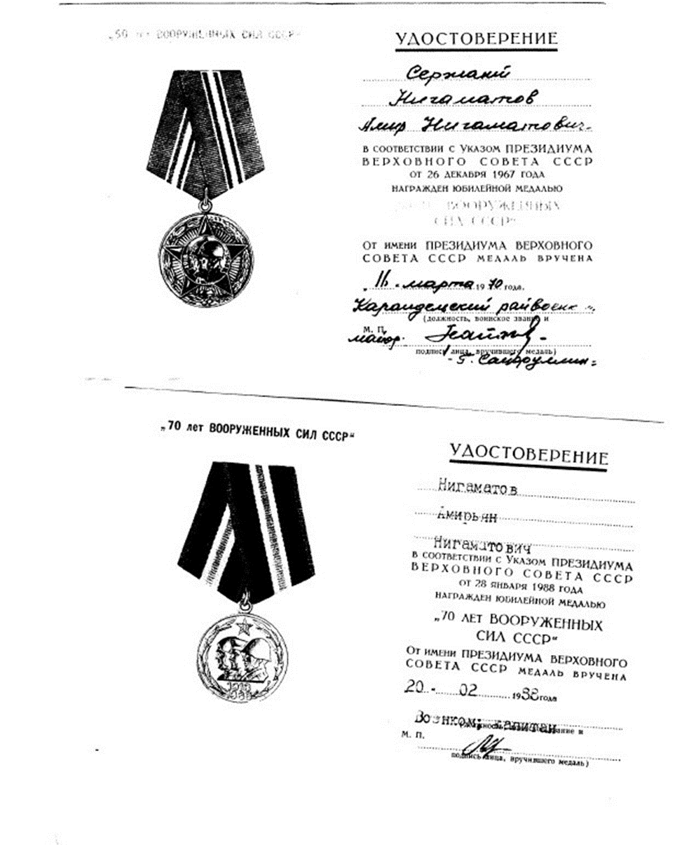
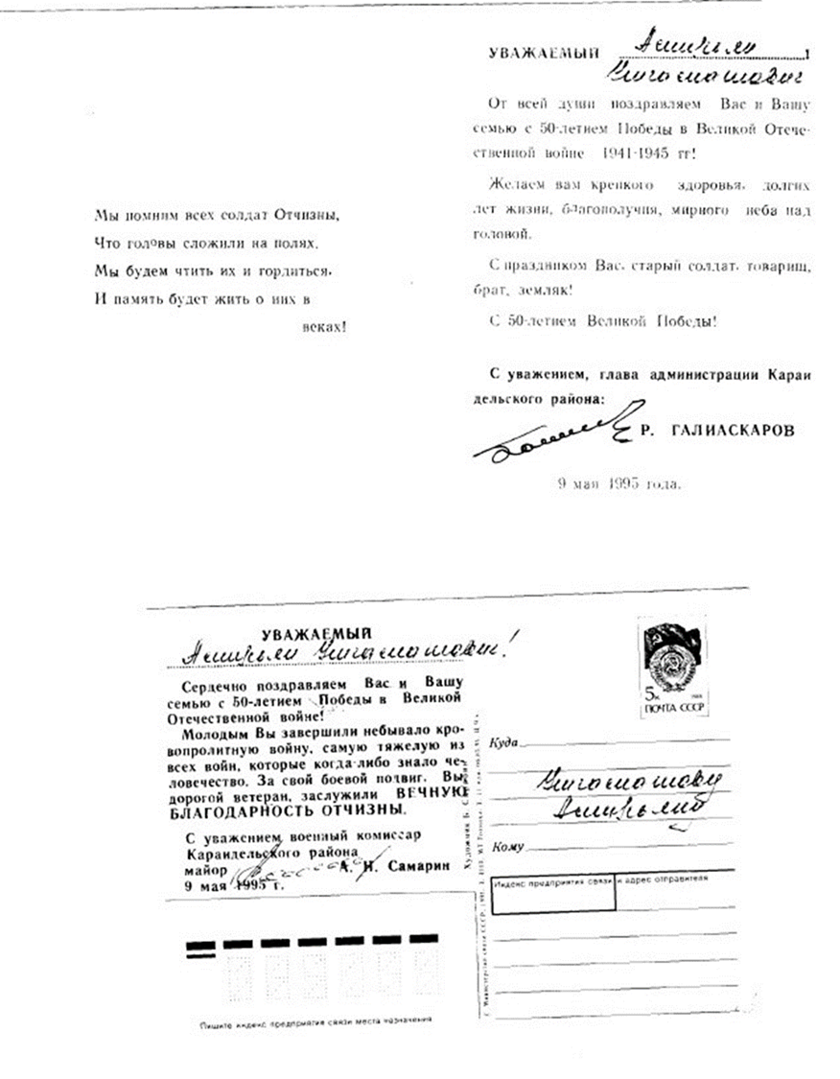
Настоящая награда для каждого патриота – это мир, спокойствие, стабильность и светлое будущее народа и страны.

Slide 8
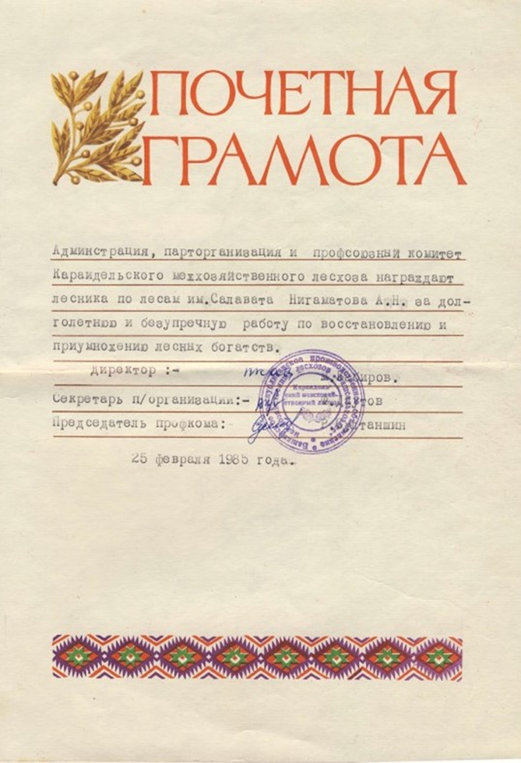
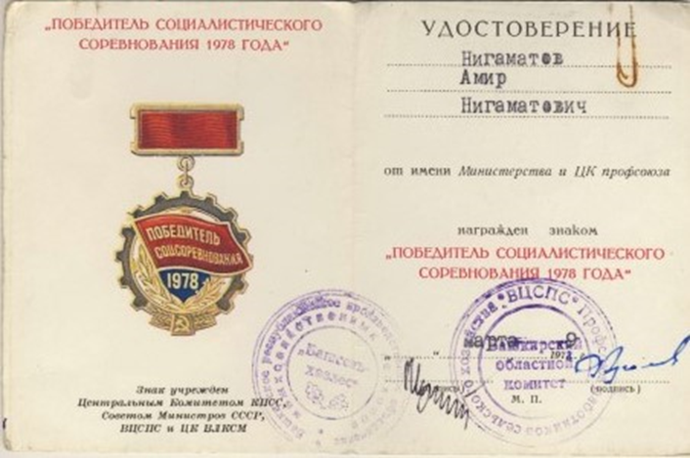
После войны женился на Султаншиной Гайникамал Султаншиновне, работавшей во время войны трактористкой. Они вдвоем работали в магазине продавцом, ревизором. Под контролем деда было много объектов и за его добросовестность, честность и строгость коллеги уважали и ценили его. Затем стал работать в колхозе бригадиром, завхозом, далее начинает трудиться в Караидельском лесничестве. До сих жители его родной деревни мы любуются лесами, которые он сажал, хранил, оберегал. За долговременную и безупречную работу, был занесён на доску почета в районном центре с. Караидель. За добросовестный и самоотверженный труд он удостоен был звания «Ударник Коммунистического труда». О нем говорили и говорят, что был человеком, для которого не существовали понятия чужая боль, чужое горе. Можно было быть уверенным, что в беде он не бросит и первым придёт на помощь. Ушёл из жизни человек большой и открытой души 05 февраля 1996 года, не дожив всего несколько дней до 78-летия. В памяти народа остаётся мудрым, добрым, милосердным и отважным человеком, настоящим тружеником.

Slide 9
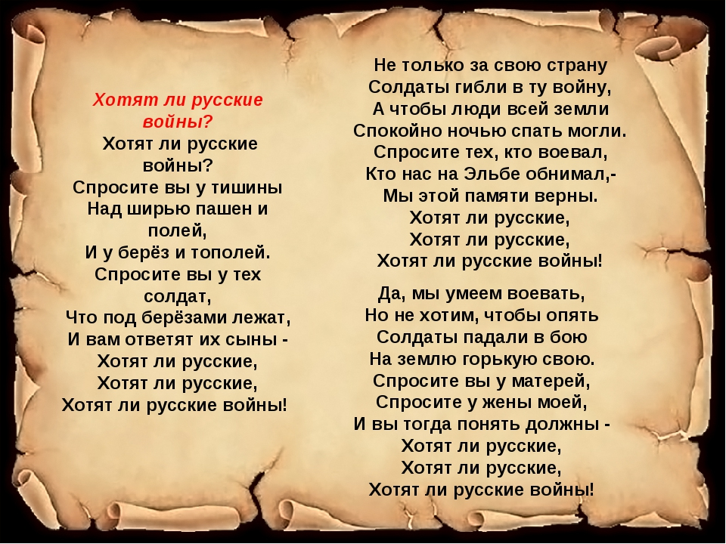
В завершении следует отметить, что каждый человек на Земле желает жить только в мире и согласии!
Благодаря героям ВОВ, патриотам ветеранам, патриотам, которые отдали самое дорогое – жизнь, мы есть на свете! Низкий поклон участникам ВОВ!
Быть патриотом своей Родины в крови каждого из нас!

